Slide 1
s

Slide 2

s
سجاد رنجبر یزدی
دانشجو
حفظ امنیت داده‌های حساس در پیش‌بینی خودکشی با رویکردی مبتنی بر یادگیری مشارکتی و رمزنگاری هم‌ریخت در پردازش زبان طبیعی
خانم دکتر زیبا اسلامی
استاد راهنما
لورم ایپسوم متن ساختگی با تولید سادگی نامفهوم از صنعت چاپ، و با استفاده از طراحان گرافیک است، چاپگرها و متون بلکه روزنامه و مجله در ستون و سطرآنچنان که لازم است.
علوم ریاضی
دانشکده
شهریور 1405

Slide 3
فهرست مطالب
فصل اول
فصل دوم
01
02
فصل سوم
فصل چهارم
03
04
فصل پنجم
05

Slide 4
عنوان فصل اول
فصل اول
فصل دوم
فصل سوم
لورم ایپسوم متن ساختگی با تولید سادگی نامفهوم از صنعت چاپ، و با استفاده از طراحان گرافیک است، چاپگرها و متون بلکه روزنامه و مجله در ستون و سطرآنچنان که لازم است، و برای شرایط فعلی تکنولوژی مورد نیاز، و کاربردهای متنوع با هدف بهبود ابزارهای کاربردی می باشد.
فصل چهارم
فصل پنجم
3

Slide 5
جایی که جان‌ها نبودن را بر بودن ترجیح می‌دهند
طبق داده‌های سازمان جهانی بهداشت سالانه بیش از ۰.۷ میلیون انسان، جان خود را بر اثر خودکشی از دست می‌دهند.
خودکشی در زمره 10 عامل اصلی مرگ و میر در تمامی گروه‌های سنی قرار دارد.
به گزارش مرکز کنترل و پیشگیری از بیماری‌های ایالات متحده خودکشی دومین علت مرگ و میر در بازه سنی 10 الی 34 سال می‌باشد.
این آمار در کشور ما چگونه است؟
نمی‌دانیم

Slide 6
جایی که جان‌ها نبودن را بر بودن ترجیح می‌دهند
بسیاری از قربانیان، ماه‌ها پیش از اقدام، نشانه‌های هشدارد هنده‌ای از خود بروز میدهند.
در صورت تشخیص به‌موقع، قابل مداخله است.

Slide 7
یادگیر ماشین
01
متن ورود جدید
فصل دوم
02
مجموعه داده
فصل سوم
03
کابر
مدل یادگیری ماشین
فصل چهارم
04
احتمال خطر خودکشی
فصل پنجم
05
4

Slide 8
طرح تکاملی
کلاینت 1
مدل یادگیری ماشین
یادگیری ماشین
01
مجموعه داده محلی1
کلاینت2
یادگیری مشارکتی
02
مدل یادگیری ماشین
کابر
فصل سوم
03
مجموعه داده محلی2
فصل چهارم
کلاینتn
04
مدل یادگیری ماشین
فصل پنجم
05
مجموعه داده محلیn
4

Slide 9
طرح تکاملی
کلاینت 1
مدل یادگیری ماشین
یادگیری ماشین
01
خروجی احتمالاتی 1
مجموعه داده محلی1
کلاینت2
یادگیری مشارکتی
02
مدل یادگیری ماشین
کابر
میانگین حسابی
فصل سوم
03
خروجی احتمالاتی 2
مجموعه داده محلی2
فصل چهارم
کلاینتn
04
مدل یادگیری ماشین
فصل پنجم
05
مجموعه داده محلیn
خروجی احتمالاتی n
4

Slide 10
عنوان فصل سوم
فصل اول
فصل دوم
فصل سوم
لورم ایپسوم متن ساختگی با تولید سادگی نامفهوم از صنعت چاپ، و با استفاده از طراحان گرافیک است، چاپگرها و متون بلکه روزنامه و مجله در ستون و سطرآنچنان که لازم است، و برای شرایط فعلی تکنولوژی مورد نیاز، و کاربردهای متنوع با هدف بهبود ابزارهای کاربردی می باشد.
فصل چهارم
فصل پنجم
9

Slide 11
مجموعه داده ارزیابی
پاک‌سازی مجوعه داده
مجوعه داده
آموزش مدل روی مجوعه داده آموزشی
توکن‌سازی مجوعه داده
ازیابی مدل روی مجوعه داده تست
بردار‌سازی مجوعه داده
تقسیم مجوعه داده
مجموعه داده آموزشی

Slide 12
مجموعه داده ارزیابی
پاک‌سازی مجوعه آموزشی
توکن‌سازی مجوعه آموزشی
بردار‌سازی مجوعه آموزشی
مجوعه داده
تقسیم مجوعه داده
آموزش مدل روی مجوعه داده آموزشی
ازیابی مدل روی مجوعه داده تست
مجموعه داده آموزشی
پاک‌سازی مجوعه آموزشی
توکن‌سازی مجوعه آموزشی
بردار‌سازی مجوعه آموزشی

Slide 13
طرح تکاملی
کلاینت 1
مدل یادگیری ماشین
فصل اول
01
Secret1
مجموعه داده محلی1
کلاینت2
فصل دوم
02
مدل یادگیری ماشین
کابر
فصل سوم
Secret2
03
مجموعه داده محلی2
فصل چهارم
کلاینتn
04
مدل یادگیری ماشین
فصل پنجم
05
Secret n
مجموعه داده محلیn
10

Slide 14
طرح تکاملی
کلاینت 1
مدل یادگیری ماشین
فصل اول
01
مجموعه داده محلی1
کلاینت2
فصل دوم
02
مدل یادگیری ماشین
کابر
اجماع کلید
فصل سوم
03
مجموعه داده محلی2
فصل چهارم
کلاینتn
04
مدل یادگیری ماشین
فصل پنجم
05
مجموعه داده محلیn
4

Slide 15
طرح تکاملی
کلاینت 1
مدل یادگیری ماشین
فصل اول
01
رمزنگاری
مجموعه داده محلی1
کلاینت2
فصل دوم
02
مدل یادگیری ماشین
کابر
فصل سوم
رمزنگاری
03
مجموعه داده محلی2
فصل چهارم
کلاینتn
04
مدل یادگیری ماشین
فصل پنجم
05
رمزنگاری
مجموعه داده محلیn
4

Slide 16
طرح تکاملی
کلاینت 1
مدل یادگیری ماشین
فصل اول
01
رمزگشایی متن
مجموعه داده محلی1
خروجی احتمالاتی 1
کلاینت2
فصل دوم
02
مدل یادگیری ماشین
کابر
فصل سوم
رمزگشایی متن
03
مجموعه داده محلی2
خروجی احتمالاتی 2
فصل چهارم
کلاینتn
04
مدل یادگیری ماشین
فصل پنجم
05
رمزگشایی متن
مجموعه داده محلیn
خروجی احتمالاتی n
4

Slide 17
طرح تکاملی
کلاینت 1
مدل یادگیری ماشین
فصل اول
01
خروجی احتمالاتی 1
مجموعه داده محلی1
کلاینت2
فصل دوم
02
طرح تولید کلید
مدل یادگیری ماشین
کابر
فصل سوم
کلید عمومی
03
خروجی احتمالاتی 2
مجموعه داده محلی2
کلید خصوصی
فصل چهارم
کلاینتn
04
مدل یادگیری ماشین
فصل پنجم
05
خروجی احتمالاتی n
مجموعه داده محلیn
4

Slide 18
طرح تکاملی
کلاینت 1
مدل یادگیری ماشین
فصل اول
01
خروجی احتمالاتی 1
مجموعه داده محلی1
کلاینت2
کلید عمومی
فصل دوم
02
مدل یادگیری ماشین
کابر
فصل سوم
03
خروجی احتمالاتی 2
مجموعه داده محلی2
کلید خصوصی
کلید عمومی
فصل چهارم
کلاینتn
04
مدل یادگیری ماشین
فصل پنجم
05
خروجی احتمالاتی n
مجموعه داده محلیn
کلید عمومی
4

Slide 19
طرح تکاملی
کلاینت 1
مدل یادگیری ماشین
فصل اول
01
خروجی احتمالاتی 1
به صورت رمز شده
مجموعه داده محلی1
کلاینت2
فصل دوم
02
مدل یادگیری ماشین
کابر
تجمیع احتمالات
فصل سوم
03
خروجی احتمالاتی 2
به صورت رمز شده
مجموعه داده محلی2
کلید خصوصی
فصل چهارم
کلاینتn
04
مدل یادگیری ماشین
فصل پنجم
05
خروجی احتمالاتی n
به صورت رمز شده
مجموعه داده محلیn
4

Slide 20
طرح تکاملی
کلاینت 1
مدل یادگیری ماشین
فصل اول
01
خروجی احتمالاتی 1
به صورت رمز شده
مجموعه داده محلی1
کلاینت2
فصل دوم
02
مدل یادگیری ماشین
کابر
تجمیع احتمالات
فصل سوم
03
خروجی احتمالاتی 2
به صورت رمز شده
مجموعه داده محلی2
کلید خصوصی
فصل چهارم
کلاینتn
04
مدل یادگیری ماشین
فصل پنجم
05
رمزگشایی
خروجی احتمالاتی n
به صورت رمز شده
مجموعه داده محلیn
4

Slide 21
طرح تکاملی
کلاینت 1
مدل یادگیری ماشین
فصل اول
01
خروجی احتمالاتی 1
به صورت رمز شده
مجموعه داده محلی1
کلاینت2
فصل دوم
02
مدل یادگیری ماشین
کابر
تجمیع احتمالات
فصل سوم
03
خروجی احتمالاتی 2
به صورت رمز شده
مجموعه داده محلی2
کلید خصوصی
فصل چهارم
کلاینتn
04
مدل یادگیری ماشین
فصل پنجم
05
رمزگشایی
خروجی احتمالاتی n
به صورت رمز شده
مجموعه داده محلیn
4

Slide 22
عنوان فصل چهارم
فصل اول
فصل دوم
فصل سوم
لورم ایپسوم متن ساختگی با تولید سادگی نامفهوم از صنعت چاپ، و با استفاده از طراحان گرافیک است، چاپگرها و متون بلکه روزنامه و مجله در ستون و سطرآنچنان که لازم است، و برای شرایط فعلی تکنولوژی مورد نیاز، و کاربردهای متنوع با هدف بهبود ابزارهای کاربردی می باشد.
فصل چهارم
فصل پنجم
11

Slide 23
طرح تکاملی
فصل اول
خروجی احتمالاتی 1
به صورت رمز شده
01
پکیج امضا
فصل دوم
02
کابر
صحت‌سنجی امضاها
امضاع‌ها
احتمالات
خروجی احتمالاتی 2
به صورت رمز شده
فصل سوم
03
کلید خصوصی
پکیج امضا
فصل چهارم
04
فصل پنجم
05
خروجی احتمالاتی n
به صورت رمز شده
پکیج امضا
12

Slide 24
طرح تکاملی
فصل اول
خروجی احتمالاتی 1
به صورت رمز شده
01
پکیج امضا
فصل دوم
02
کابر
تجمیع احتمالات
احتمالات معتبر
خروجی احتمالاتی 2
به صورت رمز شده
فصل سوم
03
کلید خصوصی
پکیج امضا
فصل چهارم
04
رمزگشایی
فصل پنجم
05
خروجی احتمالاتی n
به صورت رمز شده
پکیج امضا
12

Slide 25
تیتر خود را وارد کنید
فصل اول
01
لورم ایپسوم متن ساختگی با تولید سادگی نامفهوم از صنعت چاپ، و با استفاده از طراحان گرافیک است، چاپگرها و متون بلکه روزنامه و مجله در ستون و سطرآنچنان که لازم است، و برای شرایط فعلی تکنولوژی مورد نیاز، و کاربردهای متنوع با هدف بهبود ابزارهای کاربردی می باشد، کتابهای زیادی در شصت و سه درصد گذشته حال و آینده، شناخت فراوان جامعه و متخصصان را می طلبد، تا با نرم افزارها شناخت بیشتری را برای طراحان رایانه ای علی الخصوص طراحان خلاقی، و فرهنگ پیشرو در زبان فارسی ایجاد کرد، در این صورت می توان امید داشت که تمام و دشواری موجود در ارائه راهکارها، و شرایط سخت تایپ به پایان رسد و زمان مورد نیاز شامل حروفچینی دستاوردهای اصلی، و جوابگوی سوالات پیوسته اهل دنیای موجود طراحی اساسا مورد استفاده قرار گیرد.
فصل دوم
02
فصل سوم
03
فصل چهارم
04
فصل پنجم
05
4

Slide 26
تیتر خود را وارد کنید
لورم ایپسوم متن ساختگی با تولید سادگی نامفهوم از صنعت چاپ، و با استفاده از طراحان گرافیک است.
فصل اول
01
فصل دوم
تیتر خود را وارد کنید
02
لورم ایپسوم متن ساختگی با تولید سادگی نامفهوم از صنعت چاپ، و با استفاده از طراحان گرافیک است.
فصل سوم
03
تیتر خود را وارد کنید
لورم ایپسوم متن ساختگی با تولید سادگی نامفهوم از صنعت چاپ، و با استفاده از طراحان گرافیک است.
فصل چهارم
04
فصل پنجم
تیتر خود را وارد کنید
05
لورم ایپسوم متن ساختگی با تولید سادگی نامفهوم از صنعت چاپ، و با استفاده از طراحان گرافیک است.
8

Slide 27
تیتر خود را وارد کنید
تیتر خود را وارد کنید
فصل اول
01
لورم ایپسوم متن ساختگی با تولید سادگی نامفهوم از صنعت چاپ، و با استفاده از طراحان گرافیک است
لورم ایپسوم متن ساختگی با تولید سادگی نامفهوم از صنعت چاپ، و با استفاده از طراحان گرافیک است
فصل دوم
02
فصل سوم
03
فصل چهارم
04
تیتر خود را وارد کنید
تیتر خود را وارد کنید
لورم ایپسوم متن ساختگی با تولید سادگی نامفهوم از صنعت چاپ، و با استفاده از طراحان گرافیک است
لورم ایپسوم متن ساختگی با تولید سادگی نامفهوم از صنعت چاپ، و با استفاده از طراحان گرافیک است
فصل پنجم
05
5

Slide 28
عنوان فصل دوم
فصل اول
فصل دوم
فصل سوم
لورم ایپسوم متن ساختگی با تولید سادگی نامفهوم از صنعت چاپ، و با استفاده از طراحان گرافیک است، چاپگرها و متون بلکه روزنامه و مجله در ستون و سطرآنچنان که لازم است، و برای شرایط فعلی تکنولوژی مورد نیاز، و کاربردهای متنوع با هدف بهبود ابزارهای کاربردی می باشد.
فصل چهارم
فصل پنجم
6

Slide 29
تیتر خود را وارد کنید
لورم ایپسوم متن ساختگی با تولید سادگی نامفهوم از صنعت چاپ، و با استفاده از طراحان گرافیک است.
فصل اول
01
فصل دوم
تیتر خود را وارد کنید
02
لورم ایپسوم متن ساختگی با تولید سادگی نامفهوم از صنعت چاپ، و با استفاده از طراحان گرافیک است.
فصل سوم
03
تیتر خود را وارد کنید
لورم ایپسوم متن ساختگی با تولید سادگی نامفهوم از صنعت چاپ، و با استفاده از طراحان گرافیک است.
فصل چهارم
04
فصل پنجم
تیتر خود را وارد کنید
05
لورم ایپسوم متن ساختگی با تولید سادگی نامفهوم از صنعت چاپ، و با استفاده از طراحان گرافیک است.
8

Slide 30
تیتر خود را وارد کنید
فصل اول
01
لورم ایپسوم متن ساختگی با تولید سادگی نامفهوم از صنعت چاپ، و با استفاده از طراحان گرافیک است، چاپگرها و متون بلکه روزنامه و مجله در ستون و سطرآنچنان که لازم است، و برای این زمان از و این شرایط فعلی تکنولوژی مورد نیاز، و کاربردهای متنوع با هدف بهبود ابزارهای کاربردی می باشد، کتابهای زیادی در شصت و سه درصد گذشته حال و آینده، شناخت فراوان جامعه و متخصصان را می طلبد.
لورم ایپسوم متن ساختگی با تولید سادگی نامفهوم از صنعت چاپ، و با استفاده از طراحان گرافیک است، چاپگرها و متون بلکه روزنامه و مجله در ستون و سطرآنچنان که لازم است، و برای این زمان از و این شرایط فعلی تکنولوژی مورد نیاز، و کاربردهای متنوع با هدف بهبود ابزارهای کاربردی می باشد، کتابهای زیادی در شصت و سه درصد گذشته حال و آینده، شناخت فراوان جامعه و متخصصان را می طلبد.
فصل دوم
02
فصل سوم
03
فصل چهارم
04
فصل پنجم
05
7

Slide 31
عنوان فصل سوم
فصل اول
فصل دوم
فصل سوم
لورم ایپسوم متن ساختگی با تولید سادگی نامفهوم از صنعت چاپ، و با استفاده از طراحان گرافیک است، چاپگرها و متون بلکه روزنامه و مجله در ستون و سطرآنچنان که لازم است، و برای شرایط فعلی تکنولوژی مورد نیاز، و کاربردهای متنوع با هدف بهبود ابزارهای کاربردی می باشد.
فصل چهارم
فصل پنجم
9

Slide 32
تیتر خود را وارد کنید
فصل اول
01
لورم ایپسوم متن ساختگی با تولید سادگی نامفهوم از صنعت چاپ، و با استفاده از طراحان گرافیک است، چاپگرها و متون بلکه روزنامه و مجله در ستون و سطرآنچنان که لازم است، و برای این زمان از و این شرایط فعلی تکنولوژی مورد نیاز، و کاربردهای متنوع با هدف بهبود ابزارهای کاربردی می باشد، کتابهای زیادی در شصت و سه درصد گذشته حال و آینده، شناخت فراوان جامعه و متخصصان را می طلبد.
لورم ایپسوم متن ساختگی با تولید سادگی نامفهوم از صنعت چاپ، و با استفاده از طراحان گرافیک است، چاپگرها و متون بلکه روزنامه و مجله در ستون و سطرآنچنان که لازم است، و برای این زمان از و این شرایط فعلی تکنولوژی مورد نیاز، و کاربردهای متنوع با هدف بهبود ابزارهای کاربردی می باشد، کتابهای زیادی در شصت و سه درصد گذشته حال و آینده، شناخت فراوان جامعه و متخصصان را می طلبد.
فصل دوم
02
فصل سوم
03
فصل چهارم
04
فصل پنجم
05
10

Slide 33
عنوان فصل چهارم
فصل اول
فصل دوم
فصل سوم
لورم ایپسوم متن ساختگی با تولید سادگی نامفهوم از صنعت چاپ، و با استفاده از طراحان گرافیک است، چاپگرها و متون بلکه روزنامه و مجله در ستون و سطرآنچنان که لازم است، و برای شرایط فعلی تکنولوژی مورد نیاز، و کاربردهای متنوع با هدف بهبود ابزارهای کاربردی می باشد.
فصل چهارم
فصل پنجم
11

Slide 34
تیتر خود را وارد کنید
فصل اول
01
لورم ایپسوم متن ساختگی با تولید سادگی نامفهوم از صنعت چاپ، و با استفاده از طراحان گرافیک است، چاپگرها و متون بلکه روزنامه و مجله در ستون و سطرآنچنان که لازم است، و برای شرایط فعلی تکنولوژی مورد نیاز، و کاربردهای متنوع با هدف بهبود ابزارهای کاربردی می باشد، کتابهای زیادی در شصت و سه درصد گذشته حال و آینده، شناخت فراوان جامعه و متخصصان را می طلبد، تا با نرم افزارها شناخت بیشتری را برای طراحان رایانه ای علی الخصوص طراحان خلاقی، و فرهنگ پیشرو در زبان فارسی ایجاد کرد، در این صورت می توان امید داشت که تمام و دشواری موجود در ارائه راهکارها، و شرایط سخت تایپ به پایان رسد و زمان مورد نیاز شامل حروفچینی دستاوردهای اصلی، و جوابگوی سوالات پیوسته اهل دنیای موجود طراحی اساسا مورد استفاده قرار گیرد.
فصل دوم
02
فصل سوم
03
فصل چهارم
04
فصل پنجم
05
12

Slide 35
عنوان فصل پنجم
فصل اول
فصل دوم
فصل سوم
لورم ایپسوم متن ساختگی با تولید سادگی نامفهوم از صنعت چاپ، و با استفاده از طراحان گرافیک است، چاپگرها و متون بلکه روزنامه و مجله در ستون و سطرآنچنان که لازم است، و برای شرایط فعلی تکنولوژی مورد نیاز، و کاربردهای متنوع با هدف بهبود ابزارهای کاربردی می باشد.
فصل چهارم
فصل پنجم
13

Slide 36
تیتر خود را وارد کنید
فصل اول
01
لورم ایپسوم متن ساختگی با تولید سادگی نامفهوم از صنعت چاپ، و با استفاده از طراحان گرافیک است، چاپگرها و متون بلکه روزنامه و مجله در ستون و سطرآنچنان که لازم است، و برای شرایط فعلی تکنولوژی مورد نیاز، و کاربردهای متنوع با هدف بهبود ابزارهای کاربردی می باشد، کتابهای زیادی در شصت و سه درصد گذشته حال و آینده، شناخت فراوان جامعه و متخصصان را می طلبد، تا با نرم افزارها شناخت بیشتری را برای طراحان رایانه ای علی الخصوص طراحان خلاقی، و فرهنگ پیشرو در زبان فارسی ایجاد کرد، در این صورت می توان امید داشت که تمام و دشواری موجود در ارائه راهکارها، و شرایط سخت تایپ به پایان رسد و زمان مورد نیاز شامل حروفچینی دستاوردهای اصلی، و جوابگوی سوالات پیوسته اهل دنیای موجود طراحی اساسا مورد استفاده قرار گیرد.
فصل دوم
02
فصل سوم
03
فصل چهارم
04
فصل پنجم
05
14

Slide 37
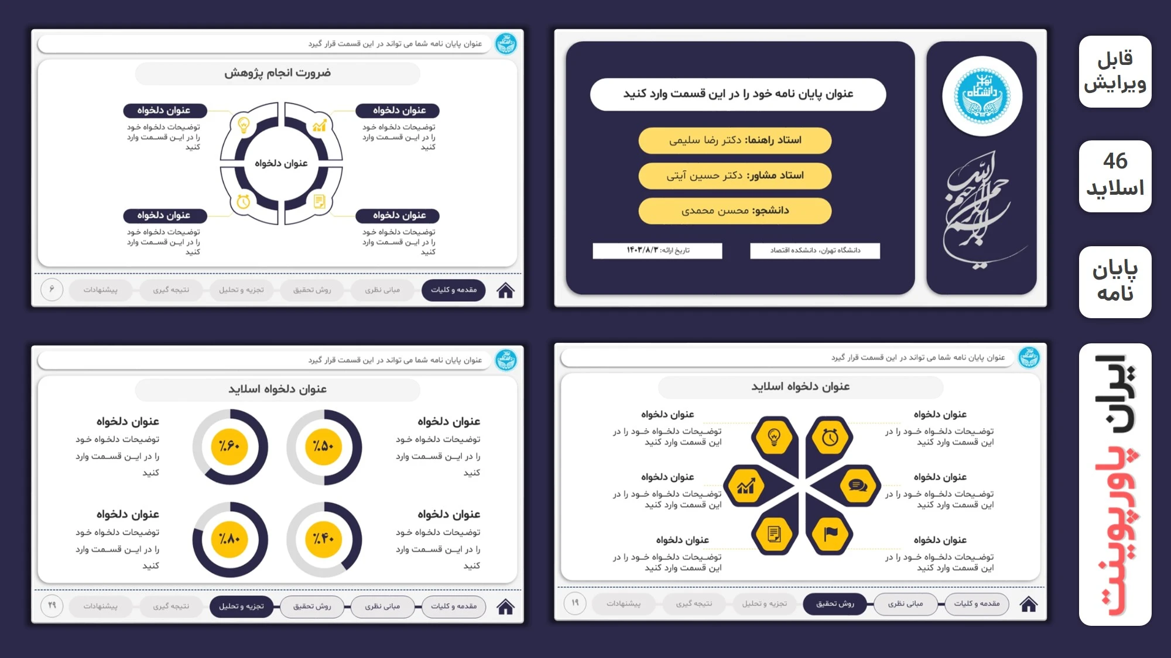
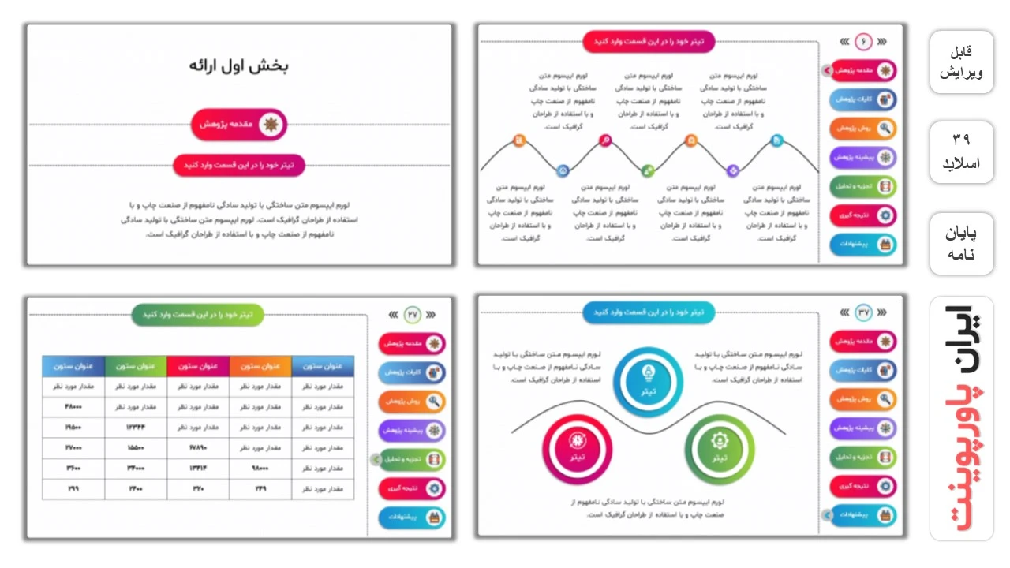
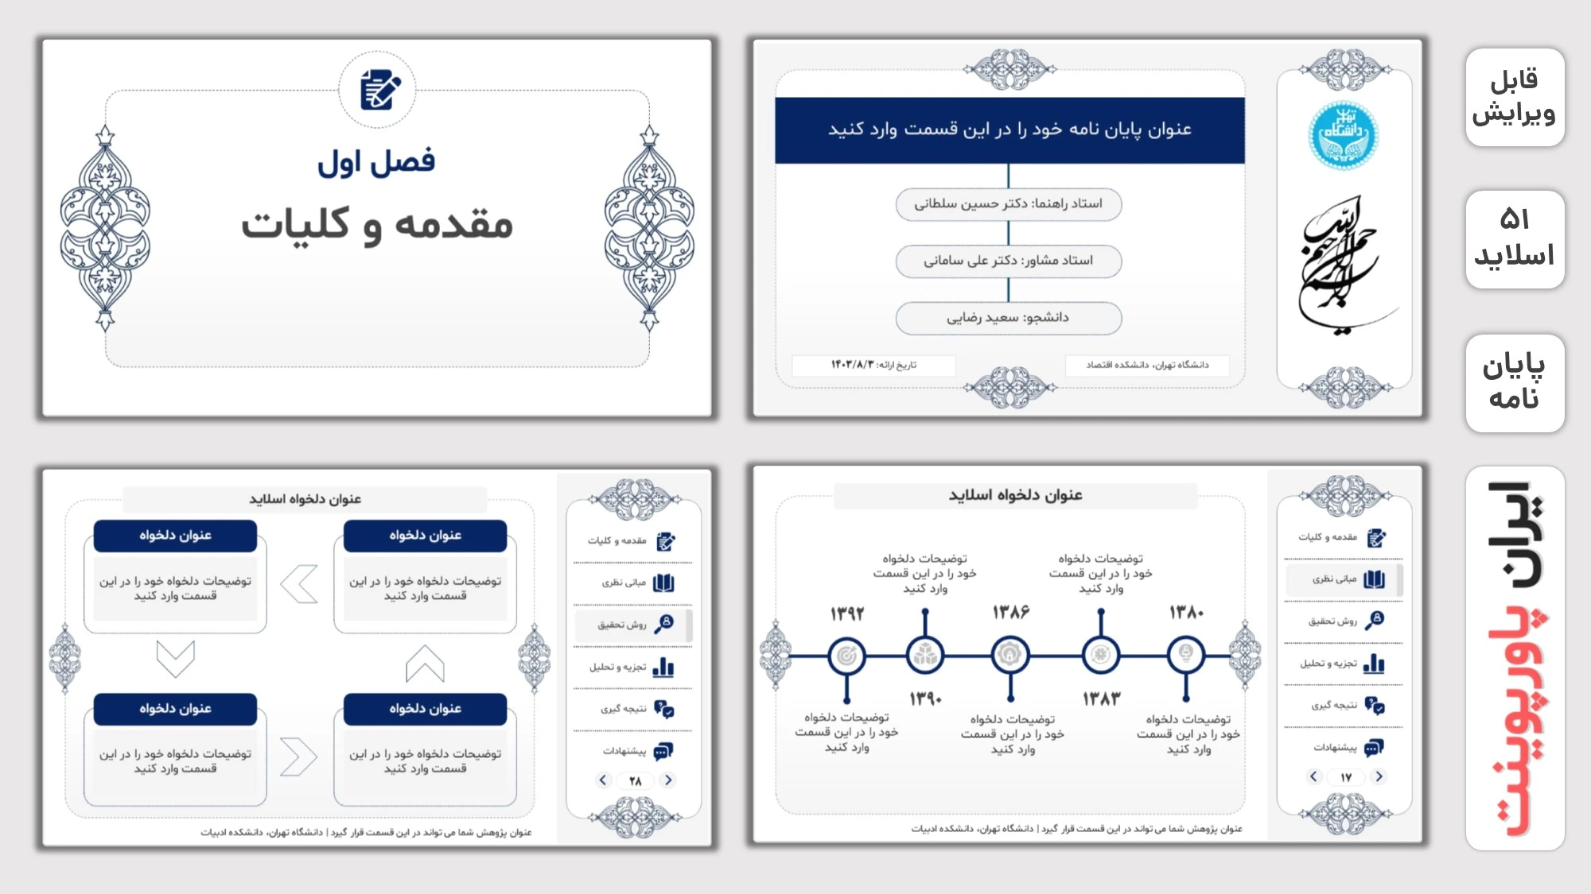
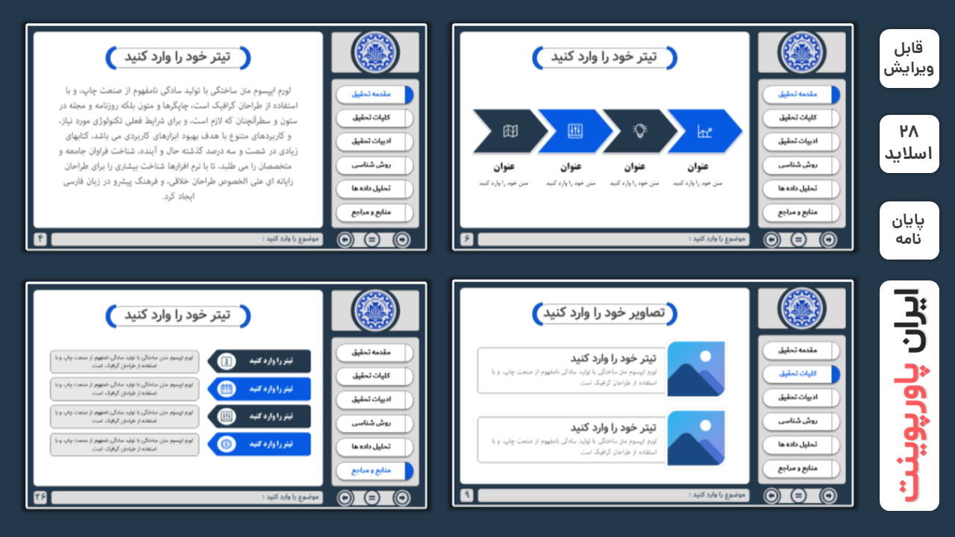
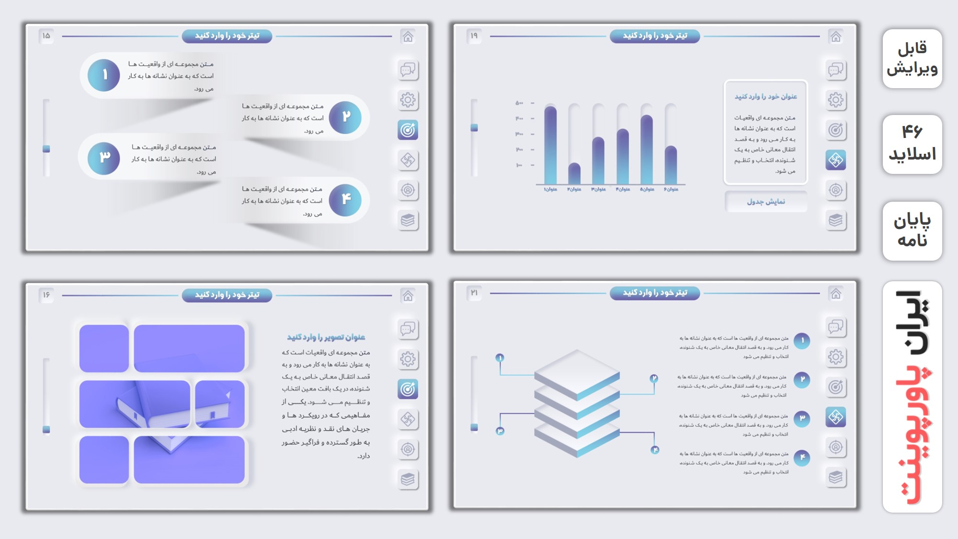
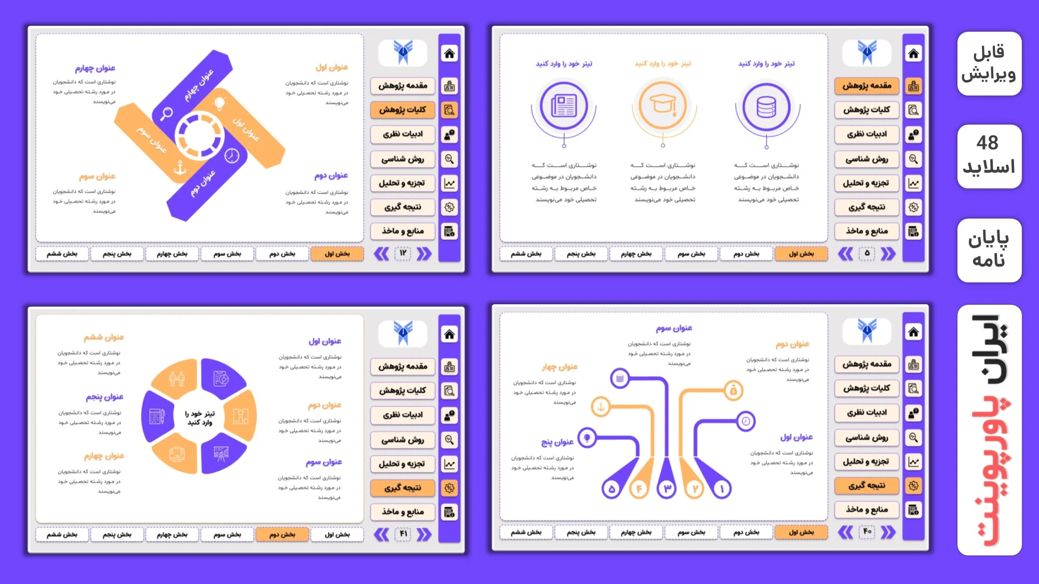
قالب های بیشتر از ایران پاورپوینت
(بر روی قالب کلیک کنید)

Slide 38
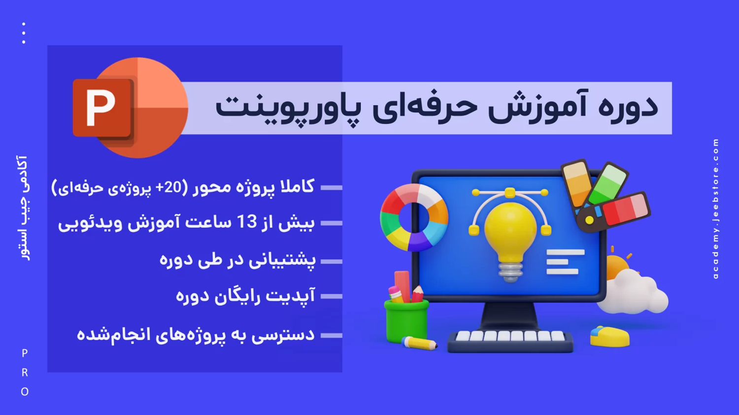
دکمه Ctrl را نگه داشته و کلیک کنید

